Slide 1
平台游戏
汇报人：苏依拿

Slide 2
1
项目背景
目录
CONTENT
2
项目内容
3
项目展示
4
主要知识点
5
项目评分

Slide 3
1.项目背景
本项目是基于教材第十五章的平台游戏进行开发的。项目中的主要元素有玩家、墙壁、岩浆、金币、会移动的石头等。玩家所要做的通过左右运动和跳跃去收集金币，当收集关卡中的所有金币之后即可进入下一关卡。当然前提条件是不去触碰岩浆，如果碰到岩浆，生命数会减1，并且回到关卡起点处。如果玩家消耗完所有生命则游戏结束。项目中还添加了关卡计时功能，并且按玩家通关所用时间进行排名。

Slide 4
2.项目内容
1.修改人物、墙壁和金币的皮肤，添加了人物走路和跳跃的动画。
2.在世界中添加了水平移动的石块，当人物站在石块上方时，可以跟随着石块左右移动。
3.在世界中添加了上下移动的石块，可以通过开关控制其上下移动，当人物站在石块上方时，可跟随石块上下移动。
4.实现生命机制和计时功能，并且按玩家通过关卡的时间进行排名。
5.在世界中添加了左右随机移动的岩浆。

Slide 5
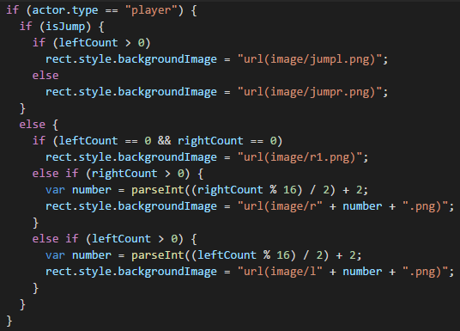
3.项目展示
修改元素皮肤
在drawActors方法中添加人物走路和跳跃的动画

Slide 6
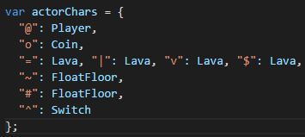
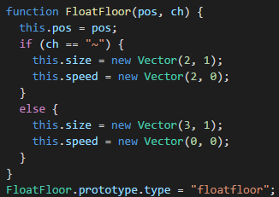
在世界中添加了水平移动和上下移动的石块
在动作者对象中添加新元素，“~”代表水平移动的石块，“#”代表上下移动的石块，将字符添加到关卡的字符串数组中
移动石块的构造器，初始了移动石块的位置、大小和速度

Slide 7
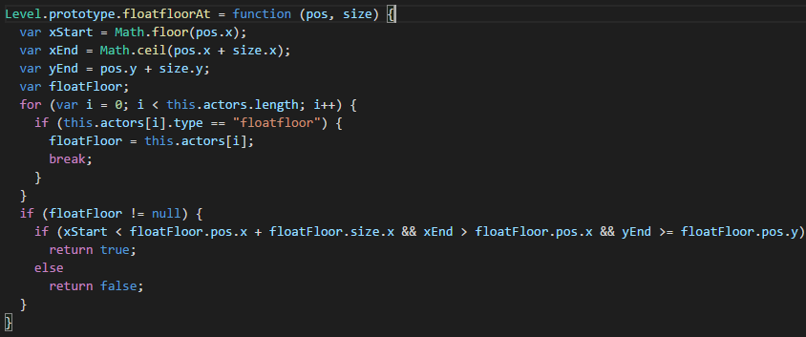
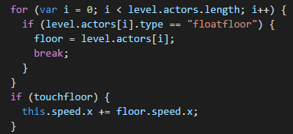
判断玩家是否站在移动石块上
在moveX方法中判断是否站在左右移动的石块上，若是则加上石块当前的水平速度。

Slide 8
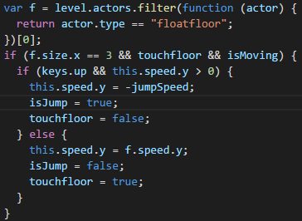
在moveY方法判断玩家是否站在上下移动的石块上，若是则将玩家的竖直速度置为石块的竖直速度。

Slide 9
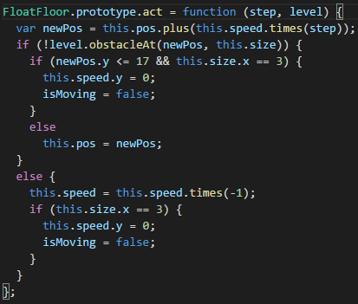
左右运动的石块碰到障碍物向相反方向运动，上下运动的石块碰到障碍物停止运动。

Slide 10
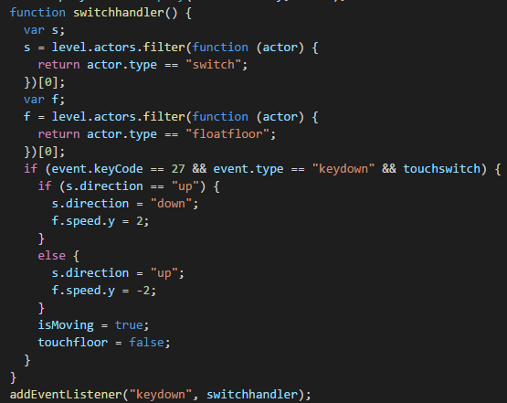
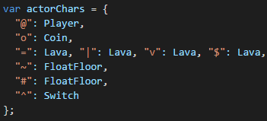
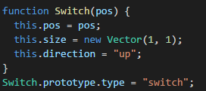
开关控制石块上下运动
当触碰到开关并按下esc键可以改变上下运动石块的运动方向

Slide 11

添加生命机制
<div id="lives" style="height: 30px;">
<img src="image/live.png" width="25" height="25" style="margin: 0px 2px 0px 2px;"/>
<img src="image/live.png" width="25" height="25" style="margin: 0px 2px 0px 2px;"/>
<img src="image/live.png" width="25" height="25" style="margin: 0px 2px 0px 2px;"/></div>
在网页上加三张血滴图片，每当状态为lost时删除掉一张，当用完全部生命时，在代码中动态的向div中加三张图片，重新开始游戏。

Slide 12
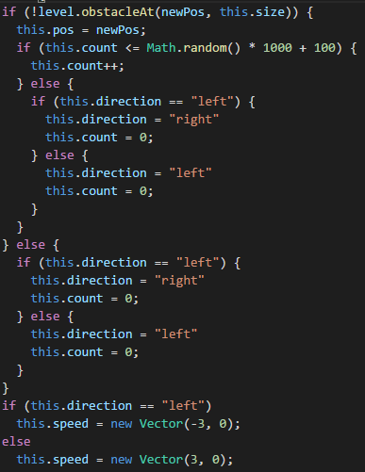
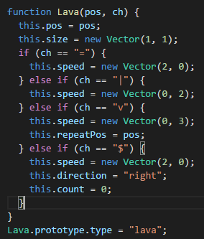
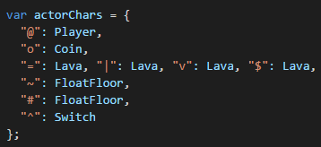
随机移动的岩浆

Slide 13

4.主要知识点
本项目中实现排名采用了HTML5 Web SQL 数据库。
使用openDatabase方法可以获取或创建一个数据库。

Slide 14
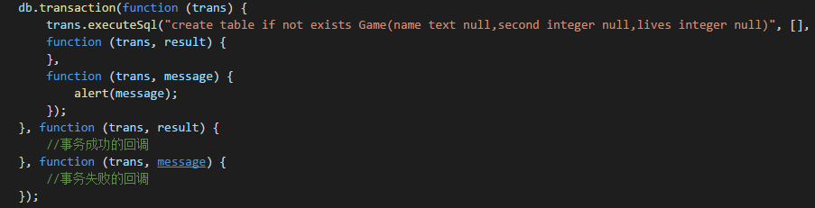
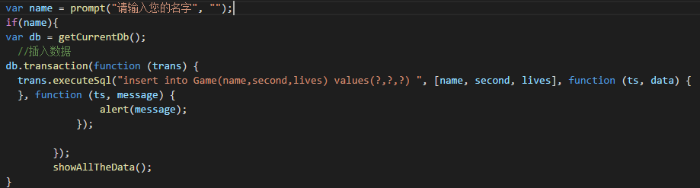
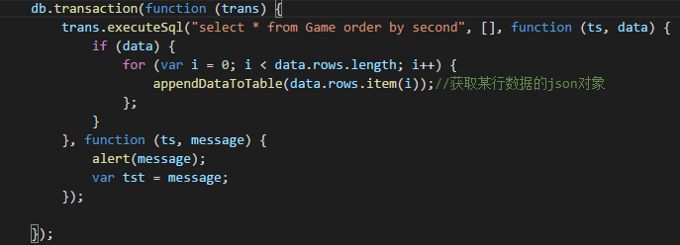
4.主要知识点

Slide 15
5.项目评分
本项目是我在教材的帮助下独立完成的，虽然没有很难实现的功能，但是在完成项目的过程中还是十分考验我的排错能力的，大多数时间都用在了调试上，自我感觉做游戏在调试上还是有点困难的。
我给自己评分是80分。

